Slide 1
JQuery
Biblioteca JavaScript cross-browser
jQuery is a lightweight, “write less, do more”, JavaScript library
w3schools.com/jquery

Slide 2
JQuery
O Jquery é uma biblioteca criada para simplificar scripts client-side que interagem com HTML
Lançada em 2006
Resolve os problemas:
Incompatibilidade entre navegadores
Reduz código
Promove a reutilização de código através de plugins
Componentização através de plugins
Trabalha com AJAX e DOM

Slide 3
Simplificar código JavaScript
JavaScript puro:
document.getElementById(“teste”).value = 5;
Mesmo código em JQuery:
$(“teste”).val(5);

Slide 4
Como usar JQuery
Faça o download da versão atual estável em jquery.com
Acrescente o arquivo jquery.js na sua página.
<script src=“jquery.min.js”></script>
o atributo type=“text/javascript” não é mais necessário em HTML5

Slide 5
Sintaxe básica jQuery
A maior parte do uso do Jquery trata a manipulação de elementos HTML ao executar algum evento
Eventos
Efeitos
Manipulação de DOM
AJAX
Plugins

Slide 6
Seletores JQuery
$(seletor).metodo()
$ - define o acesso ao objeto jQuery
seletor – elemento a ser manipulado
metodo() – método/ação a ser executado
Exemplos:
$(this).hide(); //elemento atual
$(“p”).hide(); //todos os parágrafos da página
$(“.test”).hide(); //classe test
$(“#test”).hide(); //id=test
Os seletores são os mesmos do CSS

Slide 7
Document Ready Event
Para que os métodos jQuery executem apenas quando a página estiver carregada (ready), coloque seu código dentro do evento document ready event:
$(document).ready(function(){
// seu código aqui
});
Seu uso é tão comum que foi simplificado para:
$(function(){
// seu código aqui
});

Slide 8
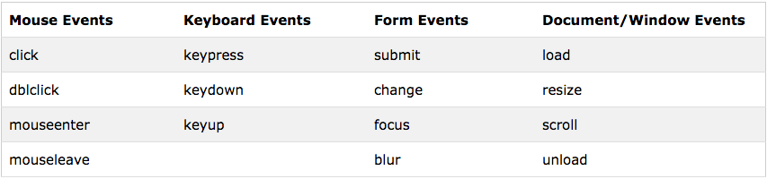
Eventos JQuery
Um evento representa o momento preciso quando alguma coisa acontece
Sintaxe para eventos:
Para a maioria dos eventos DOM tem um evento jquery equivalente:
$(“p”).click( //fazer algo aqui!!!);

Slide 9
O método on()
Organize seu código com o método on(). Assim, você poderá listar todos os eventos de um elemento:
$(“p”).on(“click”, function({
alert(“callback”);
});
$(“p”).on({
mouseenter: function() {
$(this).css(“background-color”, “lightgray”);
},
mouseleave: function() {
$(this).css(“background-color”, “lightblue”);
},
click: function() {
$(this).css(“background-color”, ”yellow”);
}
});

Slide 10
O método off()
Para dissociar um evento de um elemento
$(“p”).on({
mouseenter: function() {
$(this).css(“background-color”, “lightgray”);
},
mouseleave: function() {
$(this).css(“background-color”, “lightblue”);
},
click: function() {
$(this).css(“background-color”, ”yellow”);
}
});
$(“p”).off(“mouseenter”);

Slide 11
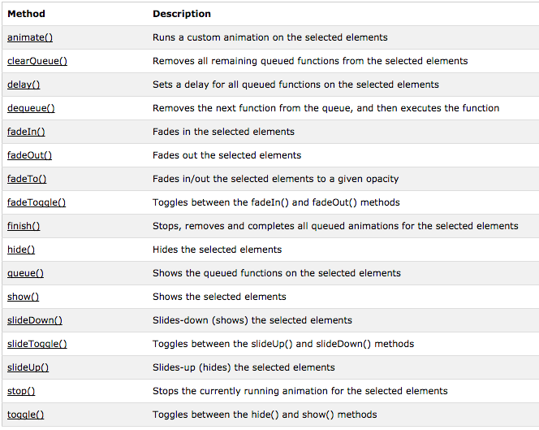
Efeitos JQuery

Slide 12
Efeitos Hide & Show, Toggle
Sintaxe:
$(seletor).hide(speed*, callback*);
$(seletor).show(speed*, callback*);
$(seletor).toggle(speed*, callback*);
speed em milisegundos ou [“slow”|”fast”]
*opcionais

Slide 13
Efeito fade
fadeIn
fadeOut
fadeToggle
$(seletor).fadeIn(speed*, callback*);
$(seletor).fadeOut(speed*, callback*);
$(seletor).fadeToggle(speed*, callback*);
fadeTo
$(seletor).fadeTo(speed*, opacity*, callback*);

Slide 14
Efeito Slide
slideDown
slideUp
slideToggle
$(seletor).slideDown(speed*, callback*);
$(seletor).slideUp(speed*, callback*);
$(seletor).slideToggle(speed*, callback*);

Slide 15
Efeito Animation
$(selector).animation({params}, speed, callback);
Exemplo:
$("button").click(function(){
$("div").animate({
left: '250px',
opacity: '0.5',
height: '150px',
width: '150px'
});
});
$("button").click(function(){
$("div").animate({
height: 'toggle’ //hide ou show
});
});

Slide 16
Efeito stop
Parar um efeito antes do seu término previsto
$(seletor).stop(stopAll, goToEnd);
stopAll – se houver uma fila de efeitos, para todos. Por default, é false.
goToEnd – encerra a animação mas leva ao fim do efeito. default = false;
$("#start").click(function(){
$("div").animate({left: '100px'}, 5000);
$("div").animate({fontSize: '3em'}, 5000);
});
$("#stop").click(function(){
$("div").stop();
});
$("#stop2").click(function(){
$("div").stop(true);
});
$("#stop3").click(function(){
$("div").stop(true, true);
});

Slide 17
Manipulação de DOM (Document Object Model)
Obtendo conteúdo
text() – texto de um elemento selecionado
html() – conteúdo do elemento, incluindo marcações de tags filhas
val() – valor de campos de formulário
$(seletor).text();
$(seletor).html();
$(seletor).val();
attr(nomeAtrib) – valor de um atributo
$(seletor).attr(nomeAtrib);

Slide 18
Alterando conteúdo
Obtendo conteúdo
text(val) – onde val é somente texto
html(val) – onde val pode ser texto e tags
val(val) – onde val deve ser compatível com o type do elemento de formulário
$(seletor).text(“valor exemplo”);
$(seletor).html(“<h1>valor exemplo</h1>”);
$(seletor).val(“valor exemplo”);
attr(nomeAtrib, val) – valor de um atributo
$(seletor).attr(nomeAtrib, “valor atrib”);
exemplo:
$("#w3s").attr({
"href" : "http://www.w3schools.com/jquery",
"title" : "W3Schools jQuery Tutorial”
});

Slide 19
Setando attr com callback
Função callback tem 2 parâmetros:
i – índice do elemento atual na lista de elementos selecionados
origValue – valor original do atributo
$("#w3s").attr("href", function(i, origValue){
return origValue + "/jquery";
});

Slide 20
Adicionando conteúdo HTML
append(val) – insere val no fim do elemento selecionado
prepend(val) – insere val no início do elemento selecionado
after(val) – insere val depois do elemento selecionado
before(val) – insere val antes do elemento selecionado

Slide 21
Removendo elementos
remove() – remove elemento selecionado
empty() – apaga os filhos e conteúdo
$(seletor).remove();
$(seletor).empty();
remove(filtro) – remove aceita filtros seletores
$("p").remove(".test, #demo");

Slide 22
Manipulando CSS
addClass(className) – adiciona classe(s)
removeClass(className) – remove classe(s)
toggleClass(className) – adiciona/remove classe(s)
css() – seta/retorna atributo estilo
$(seletor).css(“propriedadeCSS”);
$(seletor).css(“propriedadeCSS”, “valor”);
$(seletor).css({“propriedadeCSS1”:”valor1”, “propriedadeCSS2”:”valor2”, …}

Slide 23
Métodos de dimensionamento
width(): retorna a largura de um elemento
height(): retorna a altura de um elemento
innerWidth(): retorna a largura de um elemento (inclui padding)
innerHeight(): retorna a altura de um elemento (inclui padding)
outerWidth(): retorna a largura de um elemento (inclui padding+borda)
outerHeight(): retorna a altura de um elemento (inclui padding+borda)

Slide 24
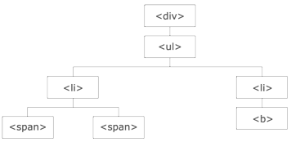
Cruzando o DOM (traversing)
Por vezes, precisamos ir de um ramo para outro na árvore DOM

Slide 25
“Subindo” na árvore
parent() – retorna o pai do nó selecionado
$(seletor).parent();
parents() – retorna todos os ancestrais de um nó selecionado
$(seletor).parents();
$(seletor1).parents(seletor2); /* todos os ancestrais que satisfaçam o seletor2 */
parentsUntil() – retorna todos os ancestrais entre o nó e o argumento
$(seletor1).parentsUntil(seletor2); /*todos os nós entre o seletor1 e seleto2 */

Slide 26
“Descendo” a árvore
children(): retorna os nós filhos diretos do elemento selecionado
$(seletor).children();
$(seletor).children(seletor2); /* filhos de seletor que satisfaçam seletor2 */
find(): retorna todos os nós filhos do elemento selecionado que satisfaça a condição
$(seletor).find(seletor2);

Slide 27
Nós irmãos
siblings() – todos os irmãos
next() – próximo imediato
nextAll() – todos os próximos
nextUntil() – todos os próximos até condição de parada
prev() – anterior imediato
prevAll() – todos os anteriores
prevUntil() – todos os anteriores até condição de parada

Slide 28
Filtros de busca
first() – primeiro que satisfaça a condição
last() – último que satisfaça a condição
$(seletor).first();
$(seletor).last();
eq() – com índice igual
$(seletor).eq(indice);
filter() – satisfaça o seletor2:
$(seletor).filter(seletor2);
not() – todos que não satisfaçam o critério
$(seletor).not(seletor2);

Slide 29
jQuery AJAX
História
IE5: objeto ActiveX - XMLHTTP
Mozilla: XMLHttpRequest
Permitir que HTML acesso outras páginas ou arquivos por baixo dos panos, sem ter de recarregar toda uma página
AJAX – Asynchronous JavaScript and XML

Slide 30
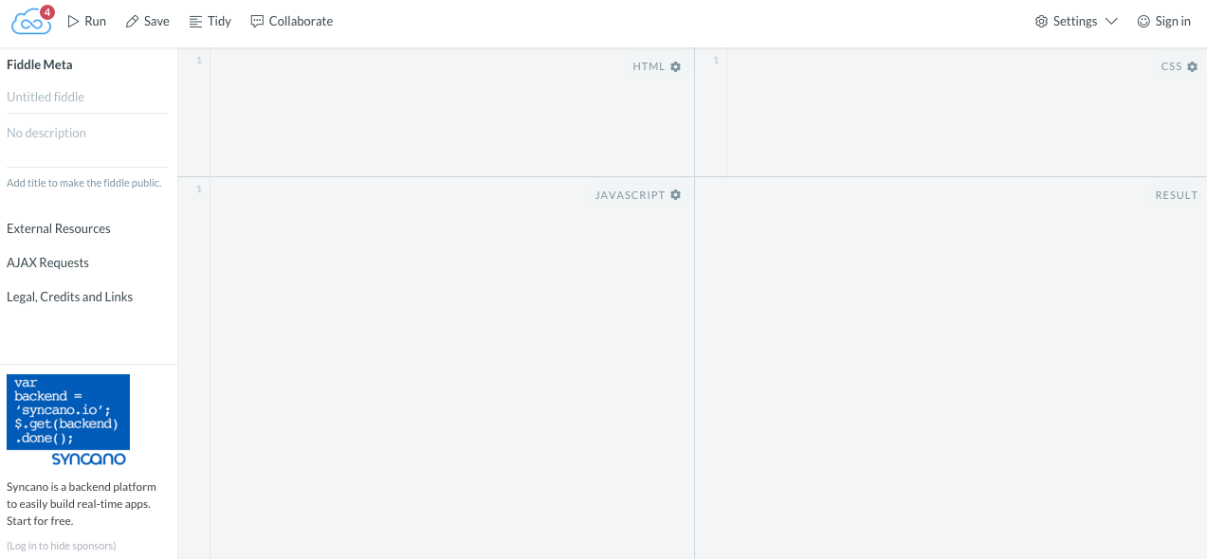
JSFiddle
https://jsfiddle.net/

Slide 31
jQuery load()
load() roda dados de um servidor e retorna ao elemento selecionado
$(seletor).load(URL, data, callback);
load() roda dados de um servidor e retorna ao elemento selecionado
$(seletor).load(“arquivo”,
function(responseTxt, statusTxt, xhr){
}
);
responseTxt – conteúdo resultante se chamada ok
statusTxt - status of the chamada
xhr – o objeto XMLHttpRequest para manipulação

Slide 32
$.get()
Requisita dados de um servidor
$.get(URL, callback);
Exemplo
$.get("demo_test.asp", function(data, status){
alert("Data: " + data + "\nStatus: " + status);
});
done() – caso o get tenha sucesso
fail() – caso de falha
$.get(servico, parametros)
.done(callback)
.fail(callback);

Slide 33
$.post
Para submeter formulários
$.get(URL, data, callback);
URL – obrigatório; especifica a URL para requisição.
data – opcional; especifica os dados a serem enviados.
callback – opcional; função a ser executada se a requisição tiver sucesso.
$.post("demo_test_post.asp”
,{
name: "Donald Duck",
city: "Duckburg"
}
, function(data,status){
alert("Data: " + data + "\nStatus: " + status);
}
);

Slide 34
Juntando JSON e AJAX
$.getJSON(URL) – similar ao $.get(), porém retorna json.

